Slide 1

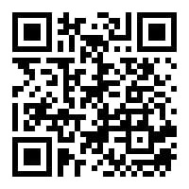
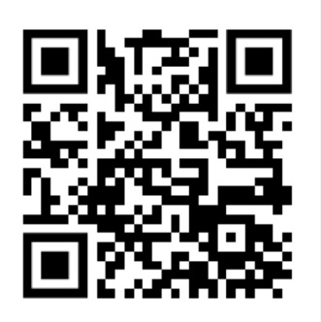
Evaluasi Indeks Profesionalitas dan Penilaian Kinerja ASN Provinsi NTT
Rabu, 02 Desember 2020
Daftar Hadir
Pertanyaan
bit.ly/daftar-profesionalitas-asn
bit.ly/pertanyaan-prof-asn

Slide 2

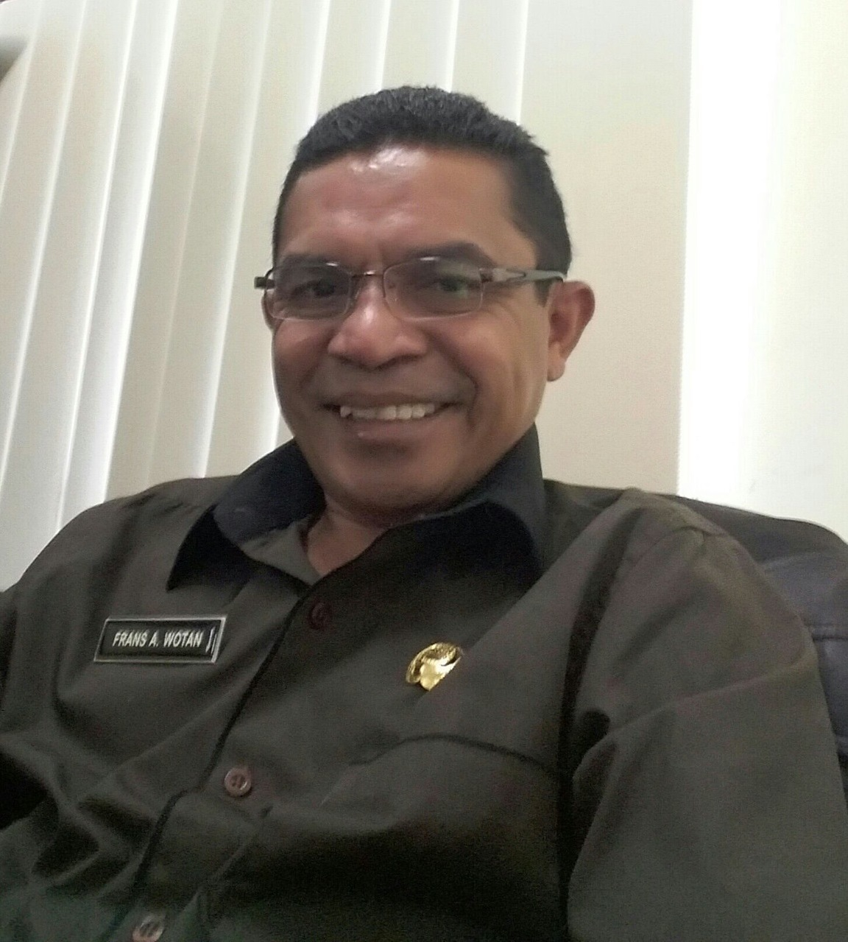
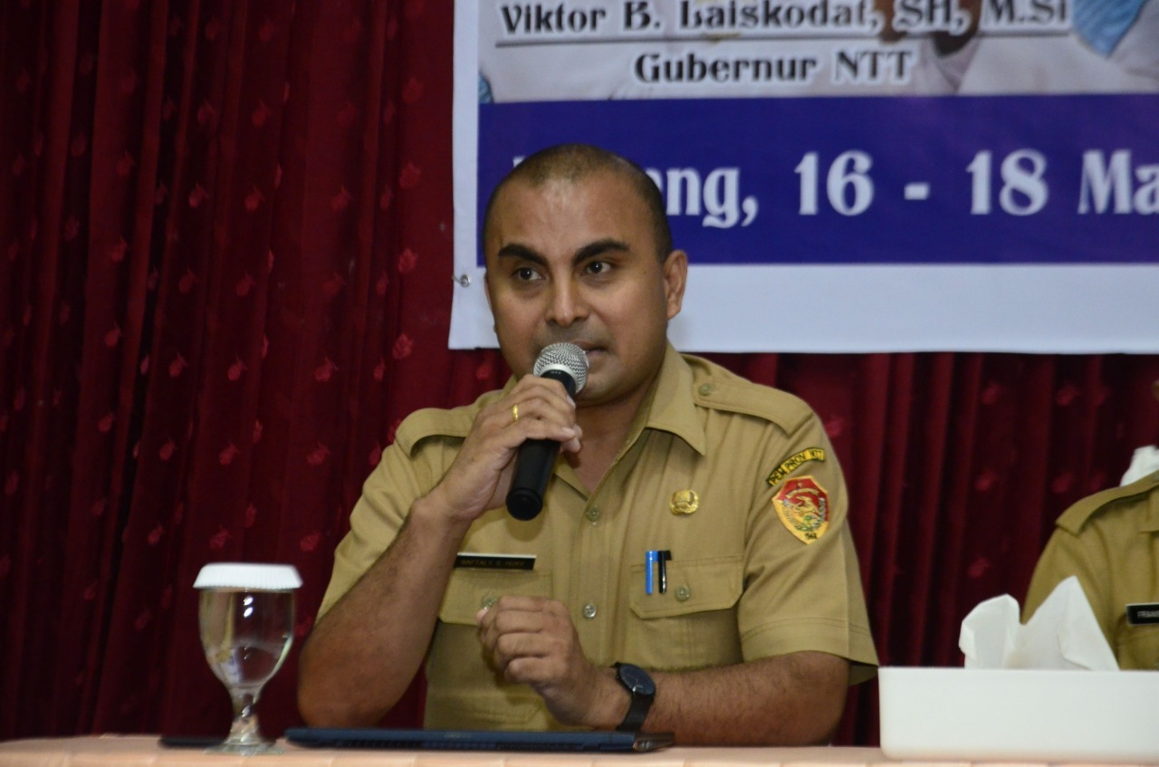
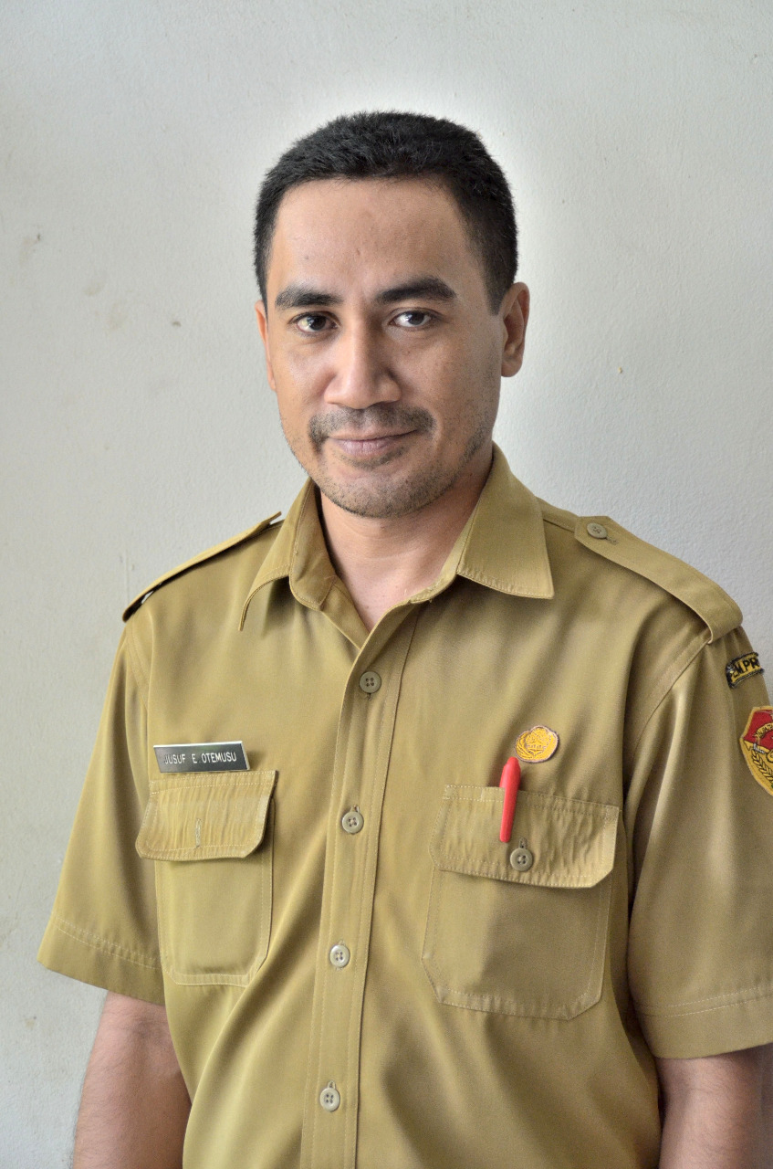
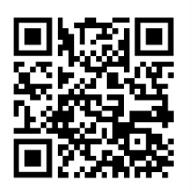
NARASUMBER & HOST
Fransiskus A. Wotan, S.SOs
Drs. Naftaly S. Huky, M.Pub.Pol
Yusuf E. Otemusu, S.T
Kabid Perencanaan, Pendidikan dan Sistem Informasi Pegawai
Kabid Pengembangan Pegawai
Kasubid Sistem Informasi Pegawai
Daftar Hadir
Pertanyaan

Slide 3
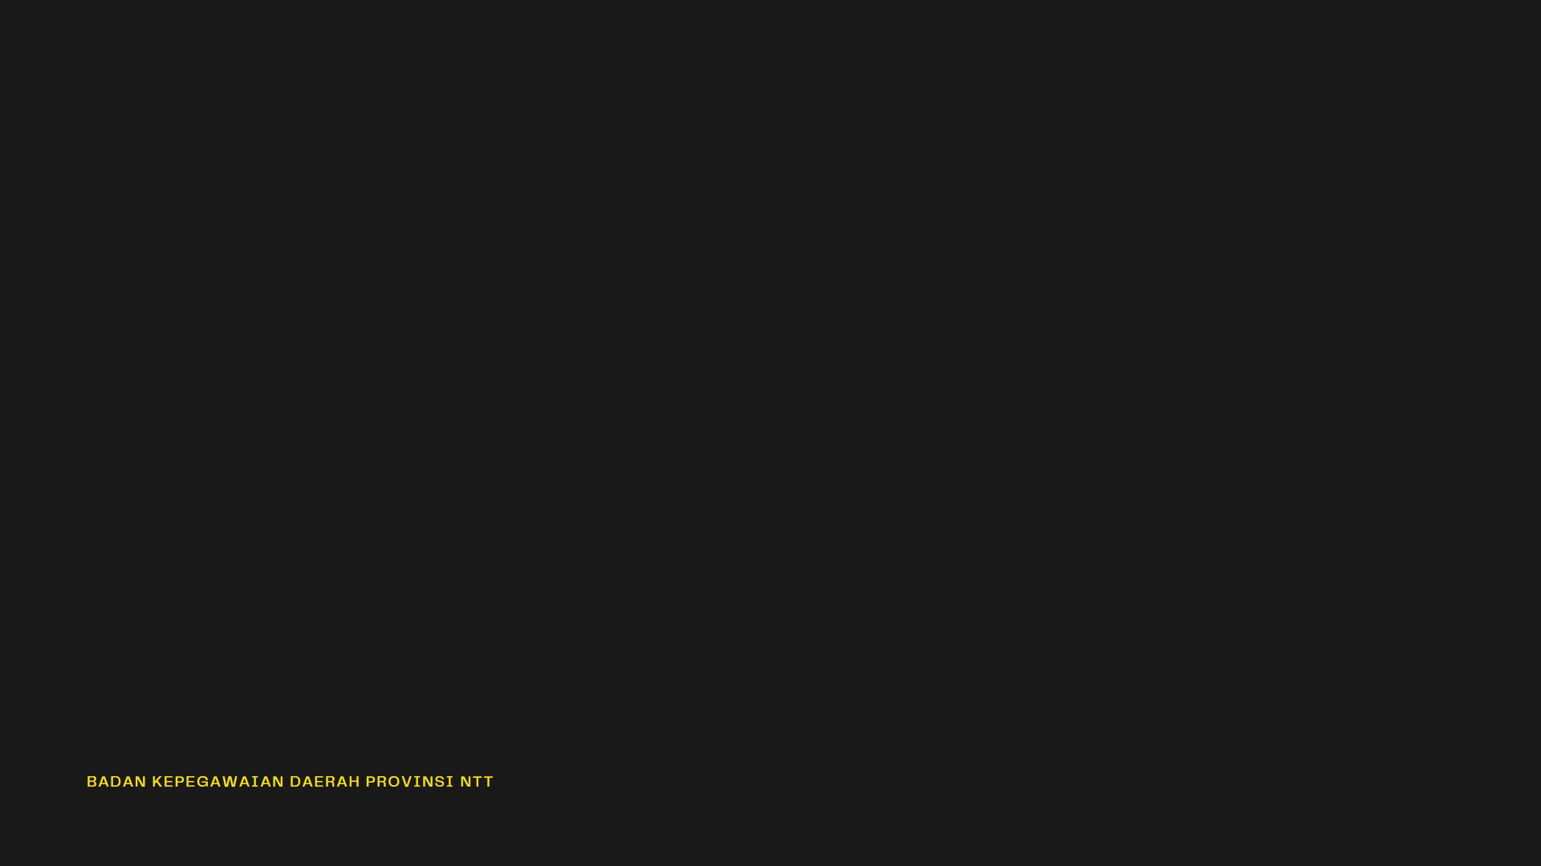
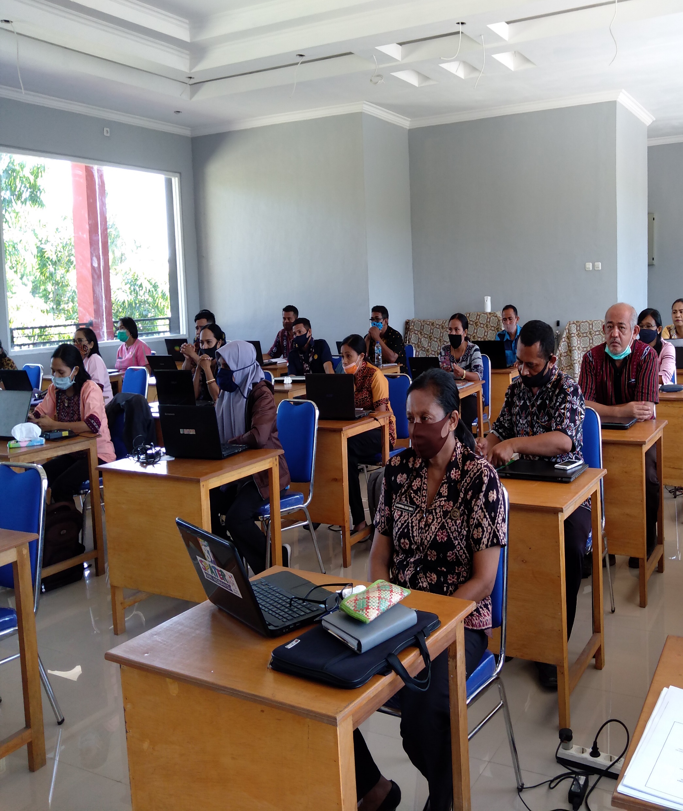

Pengantar
Defenisi Pengukuran Indeks Profesionalitas
Komponen Penilaian Profesionalitas ASN
Kategori Tingkat Profesionalitas ASN
Apa yang harus dilakukan ASN?
Penilaian Kinerja ASN
Keadaan PNS Provinsi NTT
PNS yang telah Mengirim Nilai SKP dan PPK 2019 (Data SAPK BKN)
3 Langkah Update Nilai SKP dan PPK 2019
Penutup
OUTLINE
Daftar Hadir
Pertanyaan
bit.ly/daftar-profesionalitas-asn

Slide 4

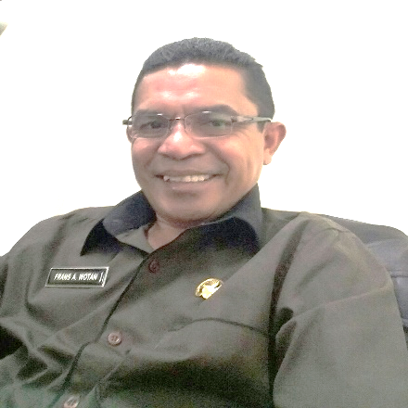
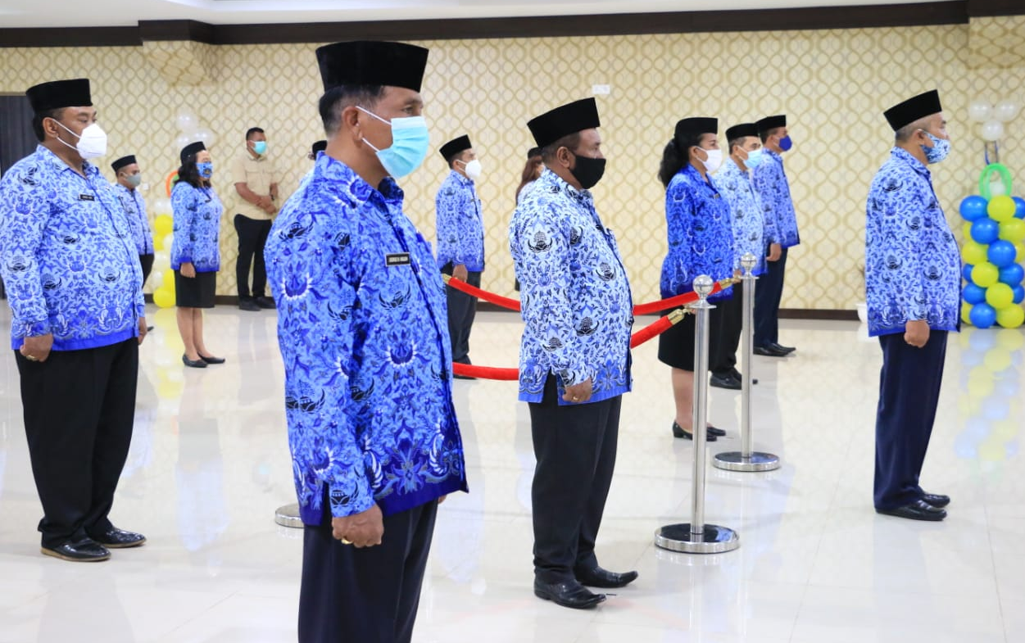
Pengukuran Indeks Profesionalitas ASN
Fransiskus A. Wotan, S.Sos
Suatu instrumen yang digunakan untuk mengukur secara kuantitatif tingkat profesionalitas pegawai ASN yang hasilnya dapat digunakan sebagai dasar penilaian dan evaluasi dalam upaya pengembangan profesionalisme ASN..
DASAR HUKUM
1. Peraturan Menteri Pendayagunaan Aparatur Negara Dan Reformasi Birokrasi Republik Indonesia Nomor 38 Tahun 2018 Tentang Pengukuran Indeks Profesionalitas Aparatur Sipil Negara.
2. Peraturan Badan Kepegawaian Negara Nomor 8 Tahun 2019 Tentang Pedoman Tata Cara Dan Pelaksanaan Pengukuran Indeks Profesionalitas Aparatur Sipil Negara
Daftar Hadir
Pertanyaan

Slide 5

Komponen Penilian Profesionalitas ASN
Peraturan Badan Kepegawaian Negara No. 8 Tahun 2019
Daftar Hadir
Pertanyaan

Slide 6
KUALIFIKASI PENDIDIKAN
Pertanyaan
01
Daftar Hadir
No | DIMENSI | INDIKATOR | NILAI | KETERANGAN
1. | Kualifikasi (25%) |  |  | Jenjang pendidikan formal terakhir yang dicapai oleh PNS.
 |  | 1. S-3 | 25
 |  | 2. S-2 | 20
 |  | 3. D-IV / S-1 | 15
 |  | 4. D-III | 10
 |  | 4. SLTA / D-I / D-II | 5
 |  | 5. SD - SLTP | 1

Slide 7
Daftar Hadir
Pertanyaan
02
KOMPETENSI
No | DIMENSI | INDIKATOR | NILAI | KETERANGAN
2. | Kompetensi (40%) |  |  | Riwayat pengembangan kompetensi yang pernah diikuti oleh PNS dan memiliki kesesuaian dalam pelaksanaan tugas jabatan.
 |  | a. Diklat Kepemimpinan |  | Pejabat Esolon yang telah mengikuti Diklat Kepemipinan yang sesuai dengan jabatan yang diduduki.
 |  | 1. Sudah | 15
 |  | 2. Belum | 0

Slide 8
KOMPETENSI
Pertanyaan
02
Daftar Hadir
No. | DIMENSI | INDIKATOR | NILAI | KETERANGAN
2. |  | b. Diklat Teknis 20 JP |  | PNS yang mengikuti Diklat Teknis paling sedikit 20 JP (Jam Pelajaran) yang mendukung tugas jabatannya dalam 1 (satu) tahun terakhir, dibuktikan dengan sertifikat.
 |  | 1. Sudah | 22,5 | PNS yang menduduki jabatan pelaksana / fungsional umum
 |  | 2. Sudah | 15 | Pejabat Struktural / Pejabat Fungsional
 |  | 3. Belum | 0

Slide 9
Daftar Hadir
Pertanyaan
02
KOMPETENSI
No | DIMENSI | INDIKATOR | NILAI | KETERANGAN
2. |  | c. Seminar / Workshop / Kursus / Magang / sejenis |  | PNS yang telah mengikuti seminar / workshop / kursus / magang / sejenisnya sesuai jabatannya dalam 2 (dua) tahun terakhir yang dibuktikan dengan Sertifikat / Surat Tugas
 |  | 1. Sudah | 17,5 | PNS yang menduduki jabatan pelaksana / fungsional umum
 |  | 2. Sudah | 10 | Pejabat Struktural / Pejabat Fungsional
 |  | 3. Belum | 0

Slide 10
Daftar Hadir
Pertanyaan
03
KINERJA
No | DIMENSI | INDIKATOR | NILAI | KETERANGAN
3. | Kinerja (30%) | SKP dan Penilaian Perilaku |  | Riwayat hasil penilaian kinerja yang mencakup : Sasaran Kerja Pegawai (SKP) dan Perilaku Kerja Pegawai (PKP).
 |  | 1. 91 100 (Sangat Baik) | 30
 |  | 2. 76 - 90 (Baik) | 25
 |  | 3. 61 - 75 (Cukup) | 15
 |  | 4. 51 - 60 ( Sedang) | 5
 |  | 5. di bawah 50 (Kurang) | 1

Slide 11
Daftar Hadir
Pertanyaan
04
DISIPLIN
No | DIMENSI | INDIKATOR | NILAI | KETERANGAN
4. | Disiplin (5%) |  |  | Hukuman disiplin yang pernah diterima oleh PNS dalam 5 tahun terakhir dan telah mempunyai keputusan final.
 |  | 1. Tidak Pernah mendapat Hukuman Disiplin | 5
 |  | 2. Pernah mendapat Hukuman Disipilin
 |  | a. Ringan | 3
 |  | b. Sedang | 2
 |  | c. Berat | 1

Slide 12
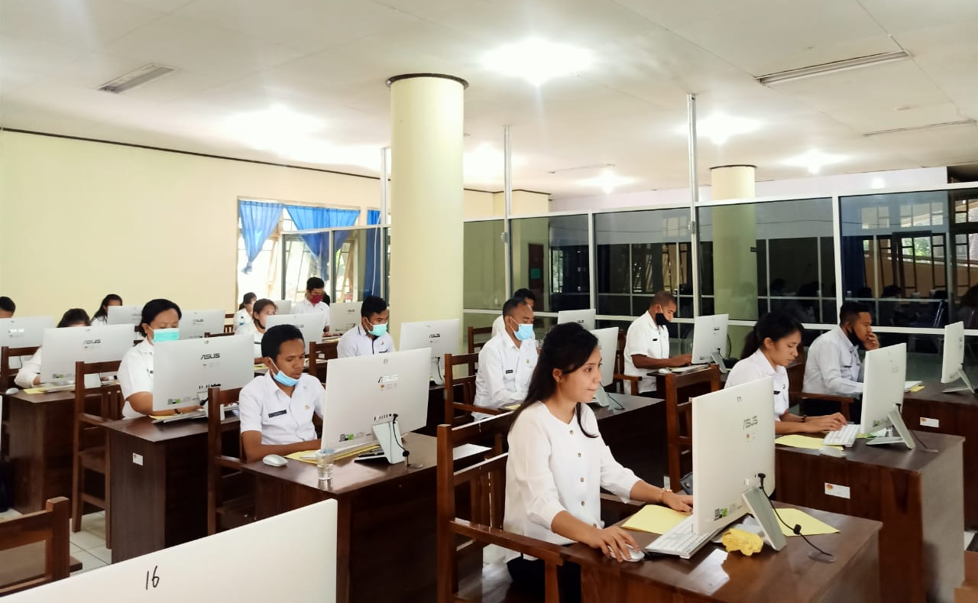
KATEGORI TINGKAT PROFESIONALITAS ASN
91-100
Sangat Tinggi
81-90
Tinggi
71- 80
Sedang
LOGIN
Username : <<NIP>
Password : <<nama PNS sebelum spasi pertama>>
61-70
Rendah
≤ 60
Sangat Rendah
Daftar Hadir
Pertanyaan
Cek indeks profesionalitas ASN
https://ip-jasn.bkn.go.id/

Slide 13
INDEKS PROFESIONALITAS ASN MENURUT INSTANSI PEMERINTAH
KEMENTERIAN
(68,2)
PUSAT
(69,5)
LEMBAGA
(70,7)
NASIONAL
(62,5)
Sumber: BKN, 2020
PROVINSI
(64,9)
DAERAH
(61,5)
KABUPATEN/KOTA
(61,3)
Daftar Hadir
Instansi Pemerintah | 2018 | 2019
Pemerintah Provinsi NTT | 38,0 | 62,0
Indeks Profesionalitas ASN mengalami peningkatan 24 % pada tahun 2019.
Pertanyaan
Sumber: BKN, 2020

Slide 14

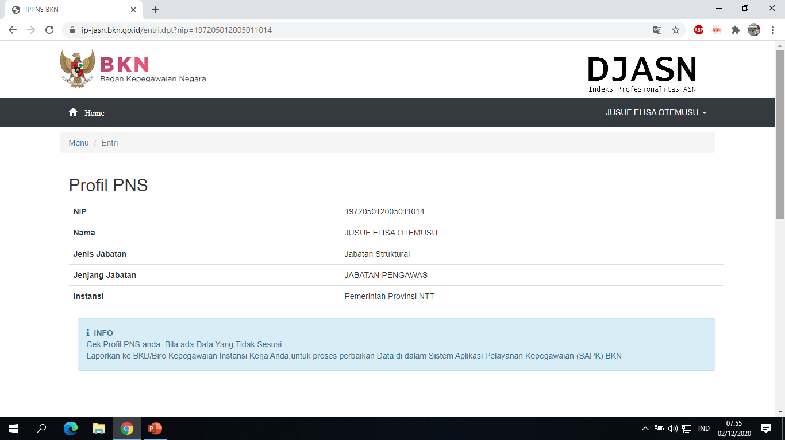
INDEKS PROFESIONALITAS ASN
Daftar Hadir
Pertanyaan

Slide 15
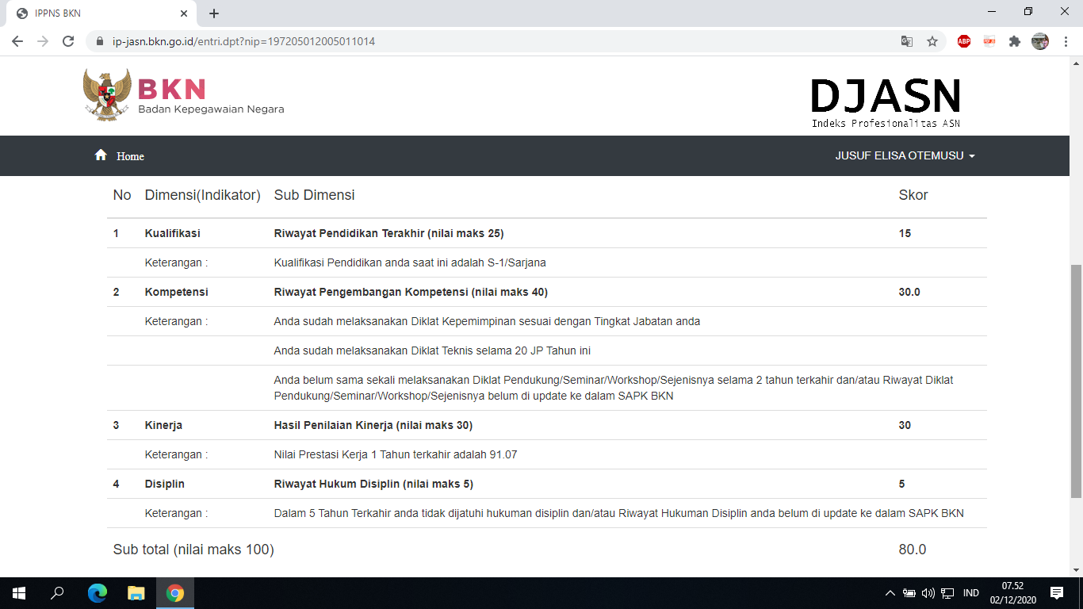
INDEKS PROFESIONALITAS ASN
Daftar Hadir
Pertanyaan

Slide 16
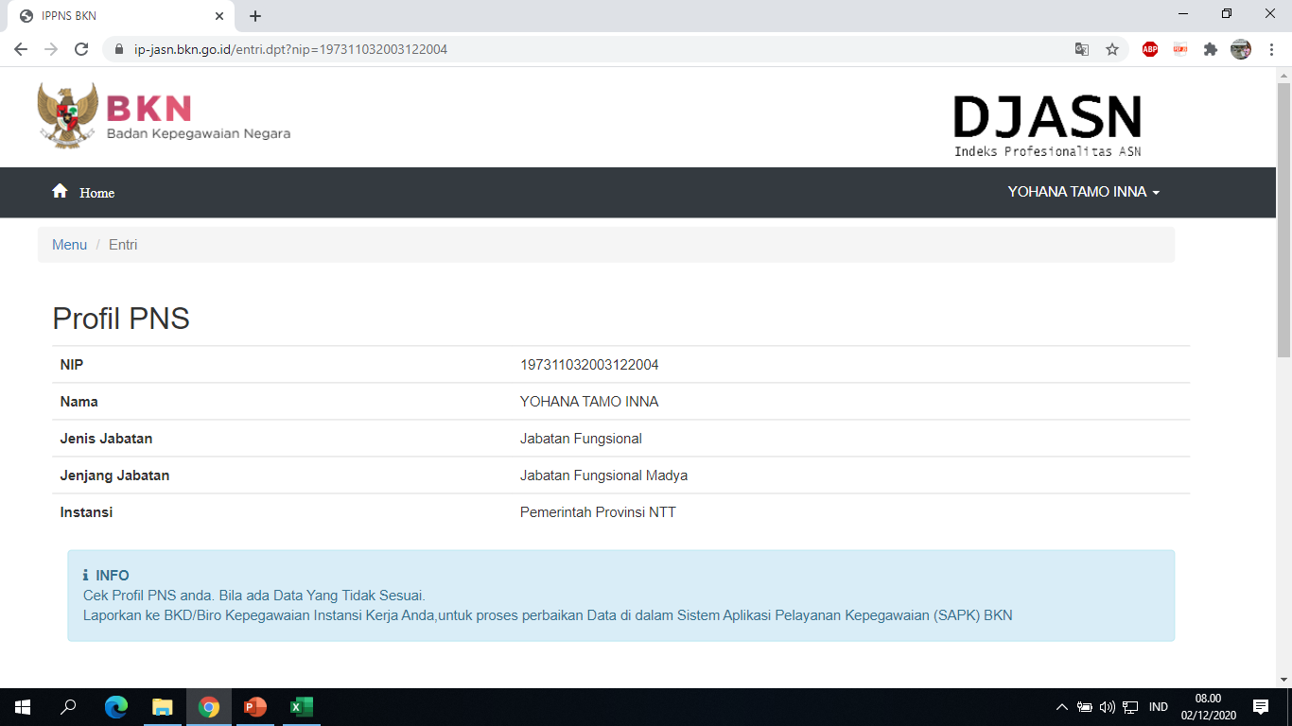
INDEKS PROFESIONALITAS ASN
Daftar Hadir
Pertanyaan

Slide 17
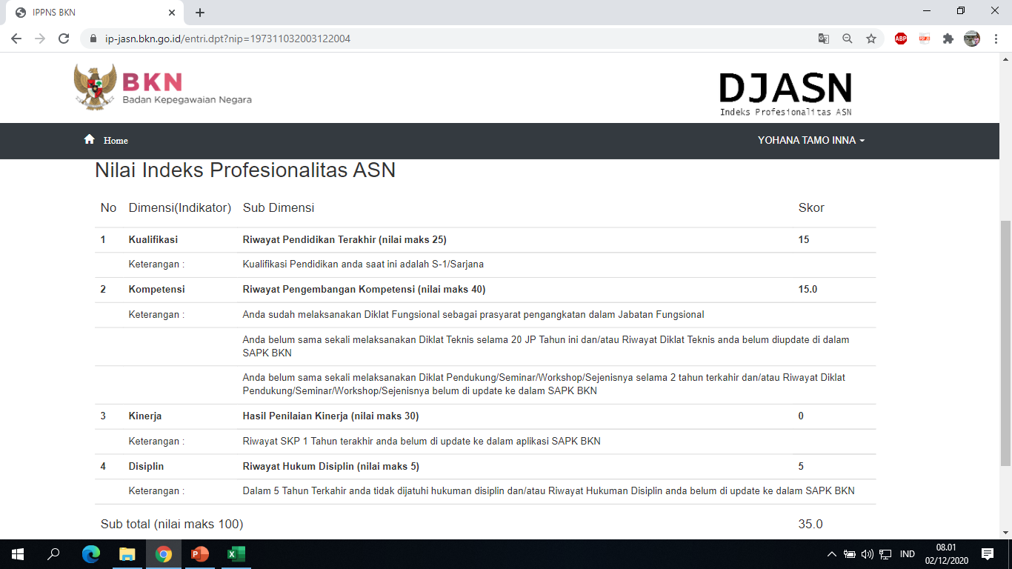
INDEKS PROFESIONALITAS ASN
Daftar Hadir
Pertanyaan

Slide 18
Apa yang harus PNS dilakukan?
01
02
03
04
Pejabat Esolon yang telah mengikuti Diklat Kepemipinan yang sesuai dengan jabatan yang diduduki saat ini.
PNS yang menduduki Jabatan Fungsional dan telah mengikuti Diklat Fungsional sesuai dengan jabatan yang diduduki.
PNS yang mengikuti Diklat Teknis paling sedikit 20 JP (Jam Pelajaran) yang mendukung tugas jabatannya dalam 1 (satu) tahun terakhir.
PNS yang telah mengikuti seminar / workshop / kursus / magang / sejenisnya sesuai jabatannya dalam 2 (dua) tahun terakhir.
Scan sertifikat Diklat Kepemimpinan dengan format file PDF).
Scan sertifikat Diklat Fungsional dengan format file PDF).
Scan sertifikat Diklat Teknis dengan format file PDF).
Scan Sertifikat / Surat Tugas dengan format file PDF).
Data dimaksud disampaikan dalam bentuk softcopy dan dikirim ke Badan Kepegawaian Daerah Provinsi NTT melalui : e-mail : kepegawaian@bkd.nttprov.go.id
Daftar Hadir
Pertanyaan

Slide 19

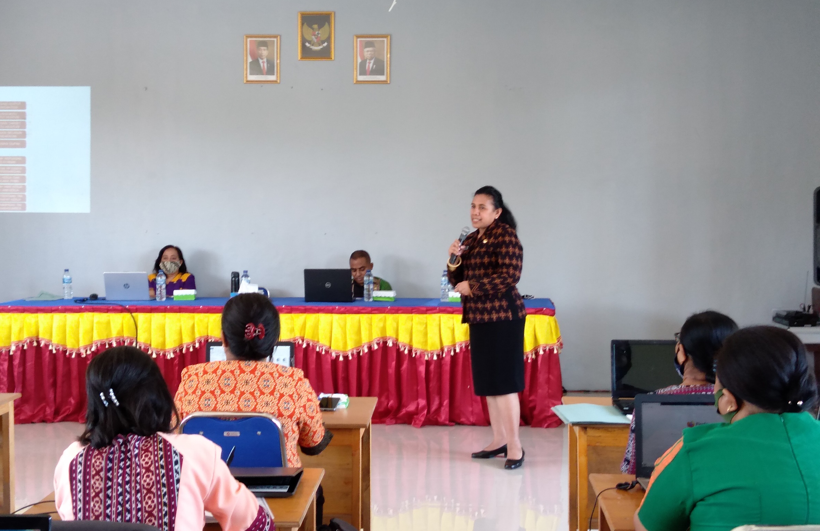
PENILAIAN KINERJA ASN
Penilaian prestasi kerja PNS adalah suatu proses penilaian secara sistematis yang dilakukan oleh pejabat penilai terhadap sasaran kerja pegawai dan perilaku kerja PNS.
DASAR HUKUM
UU No. 5 Tahun 2014 tentang Aparatur Sipil Negara
PP No. 46 Tahun 2011 tentang Penilaian Prestasi Kerja PNS
PP No. 30 Tahun 2019 tentang Penilaian Prestasi Kerja PNS
Daftar Hadir
Pertanyaan

Slide 20

Penilaian Prestasi
Kerja PNS
Penilaian kinerja PNS sebagaimana dimaksud dapat dilakukan dengan memberikan bobot masing-masing unsur penilaian:
70% (tujuh puluh persen) untuk penilaian SKP, dan 30% (tiga puluh persen) untuk penilaian Perilaku Kerja; atau
60% (enam puluh persen) untuk penilaian SKP, dan 40% (empat puluh persen) untuk penilaian Perilaku Kerja.
Daftar Hadir
Pertanyaan

Slide 21
KEADAAN PNS PEMERINTAH PROVINSI NTT
Daftar Hadir
Pertanyaan
Dari 14.393 PNS, 51,26 % Pejabat Fungsional Tertentu, 41,61 % Pejabat Fungsional Umum, dan 7,13 % Pejabat Struktural.
Sumber: Simpeg BKD Provinsi NTT, Oktober 2020

Slide 22
Daftar Hadir
Pertanyaan
DATA SAPK BKN
Uraian | BKN
Jumlah PNS | 14.448
Yang Melaporkan SKP dan PPK 2019 | 6.750 *)
*) Data SAPK BKN, Oktober 2020
Pelaporan nilai SKP dan PPK tahun 2019
46, 72 %
Peningkatan jumlah PNS yang mengirimkan nilai SKP dan PPK 2019 sebesar 1.90 % ke BKD dan telah diupload ke SAPK BKN.

Slide 23
KEADAAN PNS SKP & PPK 2019
Dari 53,28 % PNS yang belum mengirimkan nilai SKP dan PPK 2019, sebagian besar adalah para guru.
Guru yang baru mengirimkan nilai SKP dan PPK sebanyak 556 orang. Data dapat diakses melalui link bit.ly/rekap-ppk-2019-guru
Daftar Hadir
Pertanyaan

Slide 24
3 Langkah Update Nilai SKP dan PPK 2019
01
02
03
UNDUH
KIRIM
UNGGAH
Template SKP dan PPK 2019 tersedia di link bit.ly/template-ppk-2019. Pengelola kepegawaian dapat mengunduhnya, kemudian mengisi nilai SKP dan PPK 2019 dalam satu file per unit kerja/sekolah.
Template yang telah diisi dikembalikan atau dikirim ke Sub Bidang Penilaian Kompetensi dan Kinerja melalui alamat email : subid.pk2bkdntt@gmail.com
Data yang diterima akan diupload oleh Sub Bidang Penilaian Kompetensi dan Kinerja ke SAPK.
Selanjutnya BKN akan merilis lagi prosentase PNS yang telah mengisi SKP dan PPK tahun 2019 per instansi pemerintah. Prosentase minimal yang harus dipenuhi 50 % . Data BKN per Oktober 2020, Pemerintah provinsi NTT baru mencapai 46,72 %, masih membutuhkan 3,28 % untuk mencapai prosentase minimal. Namun demikian sejak data ini dirilis, PNS yang mengirimkan Nilai SKP dan PPK ke BKD mengalami peningkatan dan prosentase sementara 48,66 %.
Daftar Hadir
Pertanyaan

Slide 25
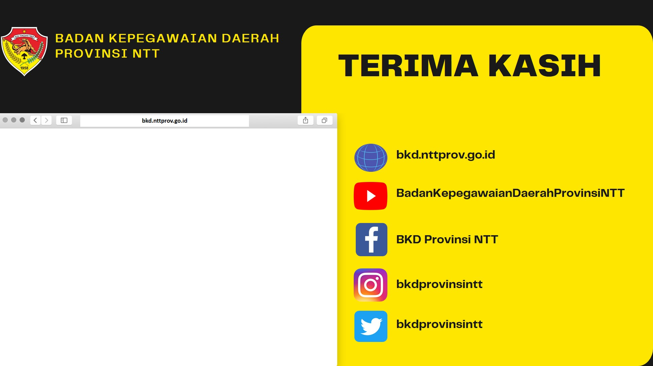
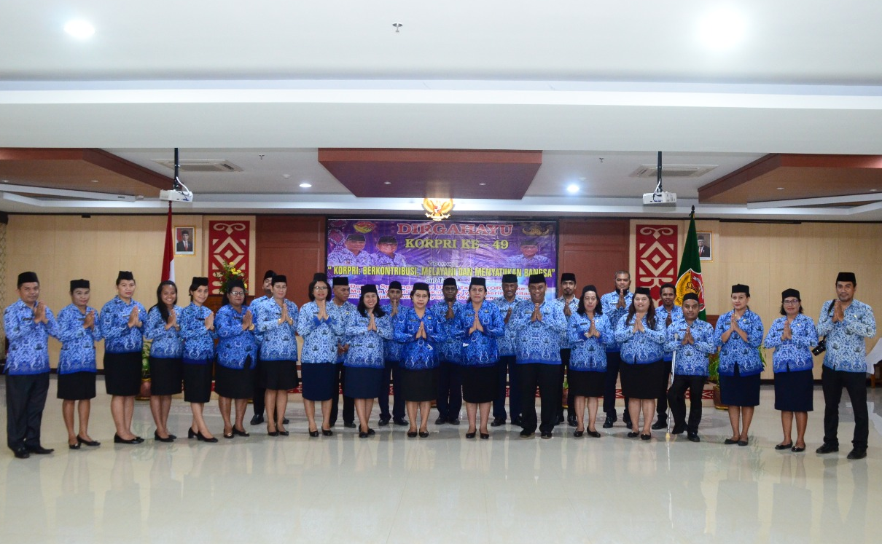
Daftar Hadir
Pertanyaan

